Slide 1
El top 5 de los accidentes relacionados con la violación de las reglas de oro Recursos documentales
Kit de integración H3SE
Módulo TCT 2.2

Slide 3
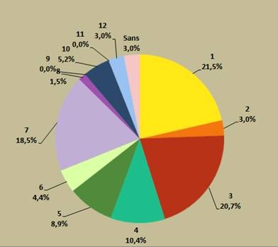
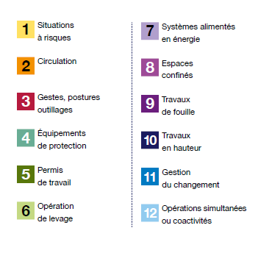
distribución de los accidentes en el Grupo de 2010-2016 - Accidentes con consecuencias reales > o = 4 - HIPO con consecuencias potenciales > o = 4

